Slide 1
الوحدة السادسة
الْقُوَى وَالطَّاقَةُ
سرعة العربة في هذه اللعبة قد تزيد على 160 كيلو متراً في الساعة!

Slide 2
الفَصلُ الحاديَ عَشرَ
الْقُوَى
كَيْفَ تَتَحَرَّكُ الأَشْياءُ؟
الفكرة العامة
الأسئلة الأساسية
الدرس الأول
ماذا تعمل القوى؟

Slide 3
الفَصلُ الحاديَ عَشرَ
الْقُوَى
كَيْفَ تَتَحَرَّكُ الأَشْياءُ؟
الفكرة العامة
الأسئلة الأساسية
الدرس الثاني
ما المغناطيس؟
قطار الحرمين

Slide 4
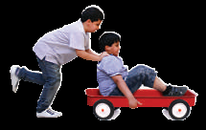
الفكرة العامة
مفردات الفكرة العامة
القُوَّةُ
إما أنَّها سَحْبٌ أو دَفْعٌ.

Slide 5
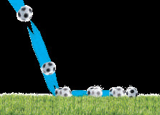
الفكرة العامة
مفردات الفكرة العامة
الجَاذِبِيَّةُ
قُوَّةُ تَجْذِبُ بِها الأرْضُ الأجْسَامَ إلَيهَا.

Slide 6
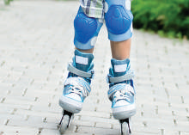
الفكرة العامة
مفردات الفكرة العامة
الاحْتِكَاكُ
قُوَّةٌ تُقَلِّلُ مِنْ سُرْعَةِ الأَجْسامِ الْمُتَحَرِّكَةِ.

Slide 7
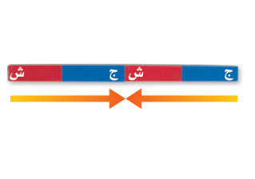
الفكرة العامة
مفردات الفكرة العامة
التّجاذب
سحب الأجسام بعضها لبعض.

Slide 8
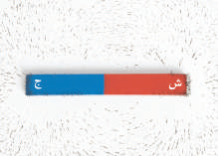
الفكرة العامة
مفردات الفكرة العامة
قطبا المغناطيس
طرفا المغناطيس، حيث تكون قوة جذب المغناطيس عندهما أكبر ما يمكن.

Slide 9
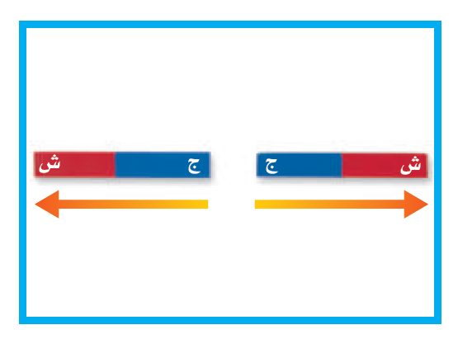
الفكرة العامة
مفردات الفكرة العامة
التَّنَافُرُ
تَبَاعُدُ الأَجْسَامِ بَعْضِهَا عَنْ بعَضْ.

Slide 10
الدَّرْسُ الأَوَّلُ
الْقُوَى تُحَرِّكُ الأَشيَاءَ
أنظر وأتساءل
كيف أحرك شيئاً؟ وكيف أجعله يتحرك مسافة أبعد؟
التهيئة

Slide 11
الدَّرْسُ الأَوَّلُ
الْقُوَى تُحَرِّكُ الأَشيَاءَ
أنظر وأتساءل
بدفعه بقوة وأجعل الشيء يتحرك مسافة أبعد باستمرار تأثير القوة عليه.
التهيئة

Slide 12
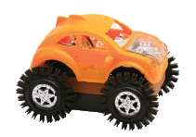
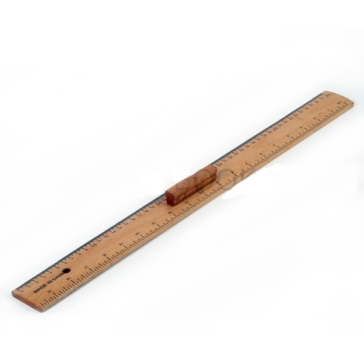
نشاط استقصائي
أستكشف
أحتاج إلى:
كَيْفَ أجْعَلُ الأَشْياءَ تَتَحَرَّكُ؟
سَيَّارَةٍ لُعْبَةٍ
الخطوات
أضَعُ السَّيَّارَةَ عَلى سَطْحٍ مُسْتَوٍ، بعد تعيين نقطة البداية وَأَدْفَعُهَا بِرِفْقٍ.
1
شَريطٍ لاصِقٍ
مِسْطَرَةٍ مِتْرِيَّةٍ
الاستكشاف

Slide 13
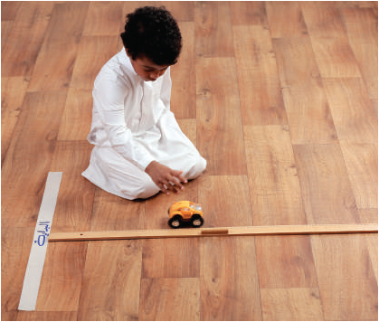
نشاط استقصائي
أستكشف
أحتاج إلى:
كَيْفَ أجْعَلُ الأَشْياءَ تَتَحَرَّكُ؟
سَيَّارَةٍ لُعْبَةٍ
الخطوات
أَقِيسُ.
مَا الْمَسافَةُ الَّتِي قَطَعَتْهَا السَّيَّارَةُ؟
2
شَريطٍ لاصِقٍ
مِسْطَرَةٍ مِتْرِيَّةٍ
الخطوة 2

Slide 14
نشاط استقصائي
أستكشف
أحتاج إلى:
كَيْفَ أجْعَلُ الأَشْياءَ تَتَحَرَّكُ؟
سَيَّارَةٍ لُعْبَةٍ
الخطوات
3
أُعِيدُ السَّيَّارَةَ إِلَى مَكانِها الأَوَّلِ، ثُمَّ أدْفَعُها بِقُوَّةٍ أكْبَرَ هَذِهِ الْمَرَّةَ.
أُلاحِظُ مَاذا يَحْدُثُ.
شَريطٍ لاصِقٍ
مِسْطَرَةٍ مِتْرِيَّةٍ
الاستكشاف

Slide 15
نشاط استقصائي
أستكشف
أحتاج إلى:
كَيْفَ أجْعَلُ الأَشْياءَ تَتَحَرَّكُ؟
سَيَّارَةٍ لُعْبَةٍ
أَسْتَكْشِفُ أَكْثَرَ
4
أتَوَقَّعُ.
مَاذَا يَحْدُثُ إِذَا سَحَبْتُ السَّيّارَةَ نَحْوِي؟
هَلْ سَتَقْطَعُ الْمَسافَةَ نَفْسَها؟
شَريطٍ لاصِقٍ
مِسْطَرَةٍ مِتْرِيَّةٍ
الاستكشاف

Slide 16
نشاط استقصائي
أستكشف
أحتاج إلى:
كَيْفَ أجْعَلُ الأَشْياءَ تَتَحَرَّكُ؟
سَيَّارَةٍ لُعْبَةٍ
أَسْتَكْشِفُ أَكْثَرَ
4
شَريطٍ لاصِقٍ
ستقطع السيارة مسافة أكبر
مِسْطَرَةٍ مِتْرِيَّةٍ
الاستكشاف

Slide 17
أقرأ وأتعلم
السؤال الأساسي
ماذا تعمل القوى؟
المفردات
القوة
الجاذبية
الاحتكاك

Slide 18
مَا الَّذِي يُحَرِّكُ الأَشْياءَ؟
لا تَتَحَرَّكُ الأَشْياءُ الساكِنَةُ مِنْ تِلْقاءِ نَفْسِها.
لِذا عَلَيْنا دَفْعُ الشَّيْءِ أَوْ سَحْبُهُ لِيَتَحَرَّكَ. فعندما ألعب كرة القدم مثلاً فإنني أركل الكرة، فتتحرك الكرة في الملعب.
الشرح والتفسير

Slide 19
مَا الَّذِي يُحَرِّكُ الأَشْياءَ؟
تمثل ركلتي دفعاً، فإذا لم أركلها فلن تتحرك الكرة وستبقى في مكانها.
عندما تكون الركلة أقوى تتحرك الكرة أبعد.
الشرح والتفسير

Slide 20
يُسَمّى الدَّفْعُ أَو السَّحْبُ قوُةَّ.ً
إِذَا دَفَعْتُ شَيْئًا فَإِنَّنِي أُبْعِدُهُ عَنِّي،
أَمّا إِذَا سَحَبْتُهُ فَإِنَّنِي أُقَرِّبُهُ إليَّ.
فرَكْلُ الْكُرَةِ دَفْعٌ، بَيْنَمَا شَدُّ الْحَبْلِ سَحْبٌ.
أستطيع تحريك أجسام مختلفة بقوى مختلفة في المقدار.
الشرح والتفسير

Slide 21
مَا الَّذِي يُحَرِّكُ الأَشْياءَ؟
تمثل ركلتي دفعاً، فإذا لم أركلها فلن تتحرك الكرة وستبقى في مكانها.
عندما تكون الركلة أقوى تتحرك الكرة أبعد.
الشرح والتفسير

Slide 22
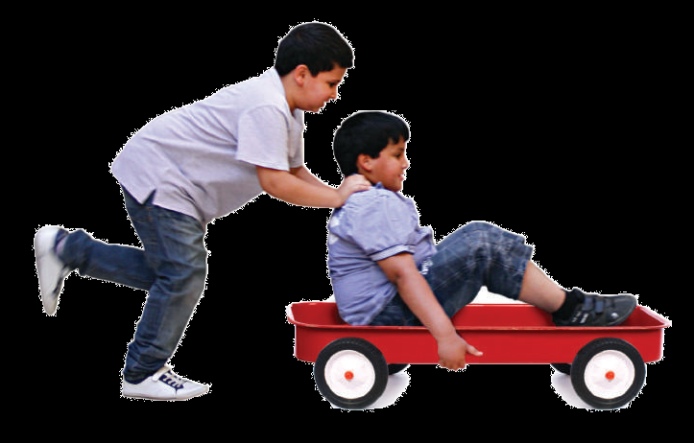
ما الذي يحرك العربة؟
الشرح والتفسير

Slide 23
لماذا نحتاج إلى القوى؟
لتحريك الأشياء والتأثير عليها.
الشرح والتفسير

Slide 24
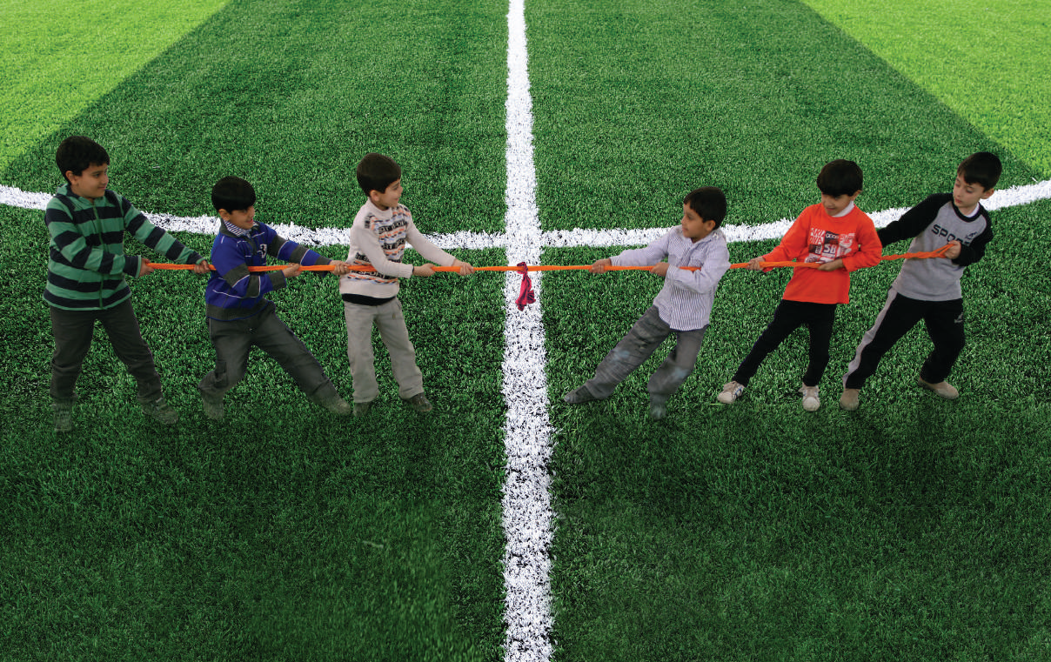
يسحب مجموعتا الطلاب الحبل كل منهما في اتجاهه.
لماذا لا يتحرك الحبل؟
الشرح والتفسير

Slide 25
مَا بَعْضُ أَنْواعِ الْقُوَى؟
عِنْدَما تَتَحرك الكرة الى أعلى فإنها تسقط بعد قليل نحو الأرض.
القوة التي تسحب جميع الأجسام إلى الأرض هي قوُة الْجاذِبيَّةِ.
فعِنْدَما أَقْفِزُ إِلَى أعْلى فَإِنَّ الْجاذِبيَّةَ تُعِيدُنِي ثانيةً إِلَى الأَرْضِ.
الشرح والتفسير

Slide 26
مَا بَعْضُ أَنْواعِ الْقُوَى؟
إن قوة الجاذبية تجذب الأجسام سواء كانت صلبة أوسائلة أوغازية.
ويسمى مِقْدارُ الْقُوَّةِ الَّتي تَسْحَبُ الْجِسْمَ في اتِّجاهِ الأَرْضِ وَزْنَ الْجِسْمِ.
الشرح والتفسير

Slide 27
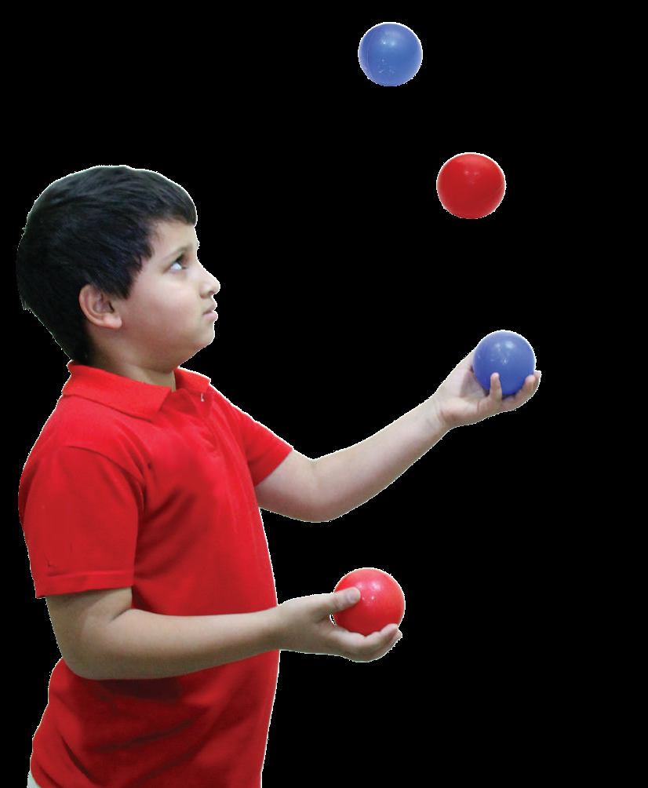
ماذا تتوقع أن يحدث للكرتين؟
أن تقعا.
الشرح والتفسير

Slide 28
كُلُّ الْكَواكِبِ لَها جاذِبيَّةٌ.
حقيقة
الشرح والتفسير

Slide 29
إذا كنت أتزلج وأردت أن أتوقف فإنني أجعل الكابح المطاطي يلامس الأرض، فيسبب هذا التلامس احتكاكاً؛
فالاحْتِكاكُ
قُوَّةٌ تُبْطِئُ حَرَكَةَ الأَجسام أَوْ تُوقِفُها. وينشأ الاحتكاك عن حركة أو محاولة تحريك جسمين متلامسين.
الشرح والتفسير

Slide 30
وتكون قُوَّةُ الاحْتِكاكِ ُ أَكْبَرَ عَلى السُّطُوحِ الْخَشِنَةِ، لذا يصعب دفع أو سحب جسم على سطح خشن؛ لأنه يحتاج إلى قوة أكبر من القوة اللازمة لتحريكه على سطح أملس.
الشرح والتفسير

Slide 31
نشاط:
أحرك قطعة خشبية على سطح مائل.
أغطي سطحه مرة بقطعة سجاد وأخرى بورق صنفرة.
أقارن بين مقادير القوى اللازمة لتحريك القطعة الخشبية على السطوح المختلفة.
القوة اللازمة لتحريك القطعة الخشبية على قطعة السجاد
أقل من القوة اللازمة لتحريك قطعة الخشب على ورق الصنفرة.
الشرح والتفسير

Slide 32
فيم تتشابه قوة الجاذبية وقوة الاحتكاك؟
كلاهما قوة تؤثر على الأجسام في اتجاه معين فتبطيء الحركة.
الشرح والتفسير

Slide 33
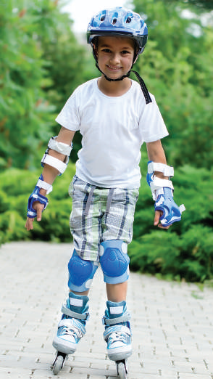
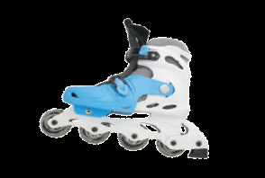
قوى الاحتكاك تبطئ من حركة الولد أو توقفه.
الشرح والتفسير

Slide 34
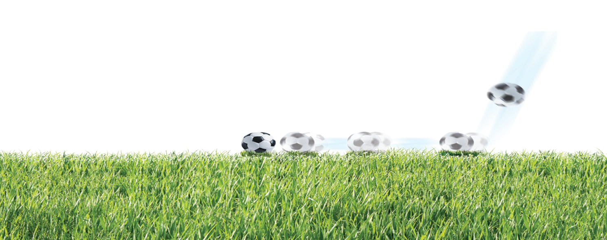
تسقط الكرة على العشب وتتدحرج. الاحتكاك يبطئ من حركتها حتى تتوقف.
الشرح والتفسير

Slide 35
كيف تغير القوى الحركة؟
القوى تغير حركة الأجسام؛
فيمكن أن تحرك القوى الأجسام الساكنة، أو توقف الأجسام المتحركة، أو تغير من اتجاهها.
يستخدم اللاعبون القوى في الملعب لتغيير اتجاه حركة الكرة.
الشرح والتفسير

Slide 36
أفكر في لعبة رياضة تستخدم فيها الكرة.
كيف يتغير اتجاه الكرة؟
لعبة كرة القدم
– يتغير اتجاه الكرة بالتأثير عليها بالدفع في اتجاه معين.
الشرح والتفسير

Slide 37
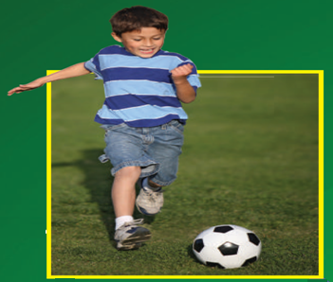
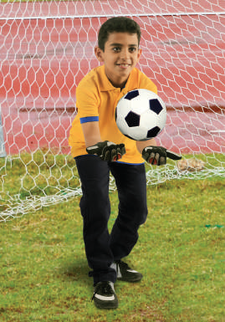
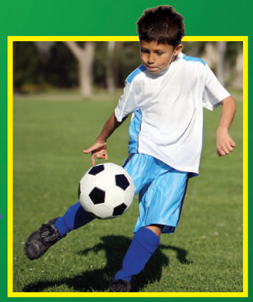
يؤثر حارس المرمى بقوة في الكرة لإمساكها ويؤثر كذلك بقوة في الكرة لتمريرها إلى لاعب آخر من فريقه.
يؤثر الاعب بقوة في الكرة لكي يمررها إلى زميله.
يؤثر هذا الاعب في الكرة بقوة دفع تغير من اتجاه حركتها وسرعتها.
كيف يتغير اتجاه الكرة؟
أَقْرَأ الَّشكْلَ
ما القوى التي يستخدمها اللاعبون؟
يستخدم اللاعبون قوة الدفع.

Slide 38
الربط مع رؤية 2030
مجتمع حيوي
من أهداف الرؤية:
2.2.1 تعزيز ممارسة الأنشطة الرياضية في المجتمع.

Slide 39
أفكر, وأتحدث, وأكتب
1- السَّبَبُ وَالنَّتيجَةُ.
مَاذَا يَحْدُثُ إذَا زِدْتُ القُوَّة التي أُؤَثِّرُ بِهَا فِي جِسْمٍ؟
يتحرك الجسم بسرعة أكبر.
التقويم

Slide 40
أفكر, وأتحدث, وأكتب
2- لِمَاذَا يَصْعُبُ دَفْعُ جِسْمٍ عَلَى بَعْضِ السطوح؟
بسبب قوة الاحتكاك العالية بين الأجسام والأسطح والتي تعوق حركة الجسم.
التقويم

Slide 41
أفكر, وأتحدث, وأكتب
3- السؤال الأساسي.
ماذا تعمل القوى؟
تؤثر القوة في اتجاه الأشياء والأجسام.
التقويم

Slide 42
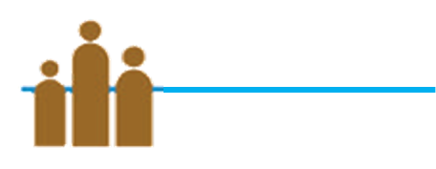
أفكر, وأتحدث, وأكتب
العلوم والمجتمع
أفَكِّرْ فِي لُعْبَةٍ رِيَاضِيَّةٍ مَشْهُورَةٍ، وَأصِفْ مَا بِهَا مِنْ قُوَى السَّحْبِ وَالدَّفْعِ.
التقويم

Slide 43
أفكر, وأتحدث, وأكتب
العلوم والمجتمع
كرة القدم:
فضرب اللاعب للكرة بقدمه هو قوة دفع وعندما ترتفع الكرة إلى أعلى فإن الجاذبية الأرضية تسحب الكرة لأسفل لتقع على الأرض وتمثل هذه قوة السحب.
التقويم

